Slide 1
Tema 7: Prehistoria y origen del hombre, Paleolítico.

Slide 2
Inicio de la prehistoria
Si somos estrictos, la Prehistoria comienza con el origen del universo (hace 15.000 millones de años).
Pero en realidad al hablar de prehistoria hacemos referencia a lo que sucede desde hace 5 millones de años, con el inicio de la evolución del simio al ser humano.
Lo que hay entre hace 15.000 millones y 5 millones de años no lo vamos a ver. En este período entran cosas como la formación de las galaxias, de los planetas, el origen de la vida…

Slide 3
Recomendación fuera del temario
Documental de la BBC: Caminando con monstruos, la vida antes de los dinosaurios.
https://www.youtube.com/watch?v=6V70RXR99Kw

Slide 4
El proceso de evolución humana

Slide 5
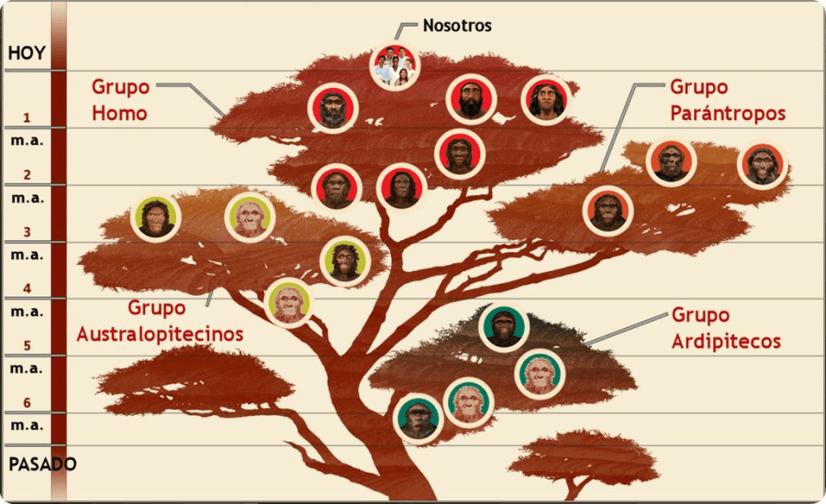

Slide 7
Nuestros familiares vivos
Compartimos una serie de rasgos con otros simios y chimpancés, pero también grandes diferencias.
Con los monos y simios más cercanos a nosotros compartimos el 98% del ADN. Tenemos los mismos órganos, se reparten por igual en el cuerpo y en general la anatomía es muy similar excepto por unos casos.

Slide 8
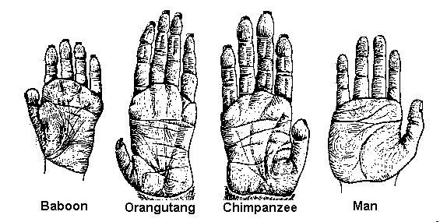

Slide 9
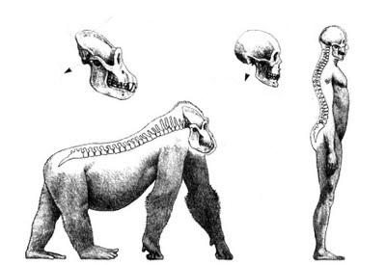

Slide 10
Pasos del proceso de hominización
La posición vertical y la marcha bípeda.
El desarrollo del cerebro.
Disminución del tamaño de la cara y de los dientes.
Frente plana.
Aparición del lenguaje.
Aparición de las herramientas.

Slide 11
Peldaños de la evolución.
Australopiteco: De hace unos 4,5 Millones de años, es el primero en ponerse de pie midiendo 1,10 metros.
Homo Habilis: De hace 2,3 millones de años, es el primero en fabricar herramientas y alimentarse activamente de carne.
Homo Erectus: De hace 1,6 millones de años, fue el primero en salir de África, controló el fuego y cazaba en grupo.
Neandertal: Hace 300.000 años apareció en Europa. Es el primero en enterrar a sus muertos y desarrollar una religión.
Homo Sapiens: Surgido hace 200.000 años en África, inventó el arte e hibridó con Neandertal.

Slide 12
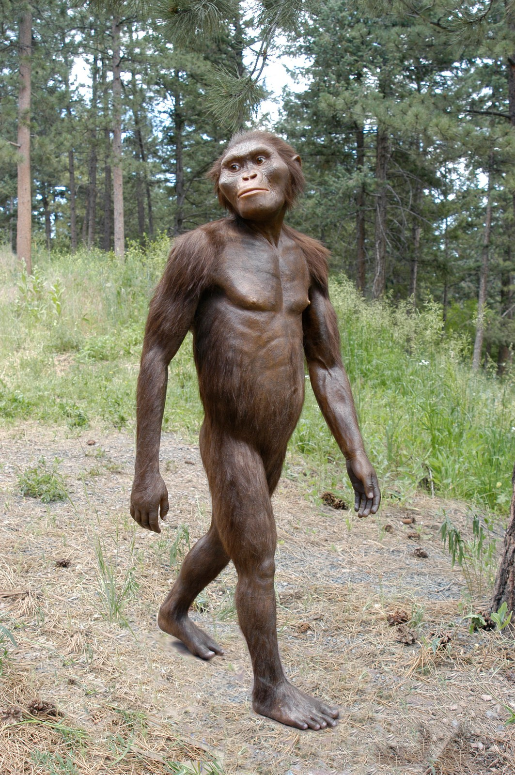

Slide 13
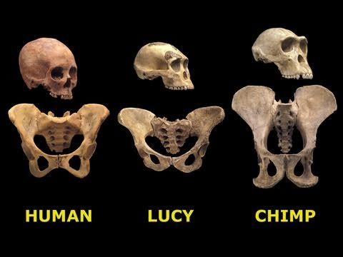

Slide 26
La Odisea de la Especie

Slide 27
Paleolítico y formas de vida
Paleolítico significa “Piedra vieja”. Duró aproximadamente 2 millones de años y va desde la invención de las herramientas hasta el Neolítico.
En estos momentos la forma de vida es la propia de los cazadores-recolectores: Se da desde la caza menor hasta abatir enormes bestias, pero también se recogen los frutos que se encuentran.
La caza es una actividad muy compleja y que requiere de la cooperación de varias personas, lo que nos hace pensar que existía algún tipo de lenguaje para comunicarse.

Slide 28
Fuego
Hace medio millón de años se descubrió el fuego de forma casual. Alguien encontró un fuego activo (producto de un incendio, un rayo o un volcán por ejemplo) y aprendió a controlarlo. Más adelante se lograría encender fuego partiendo de la nada.
Cocinar la carne la hizo más nutritiva. El fuego nos aportó calor y luz en la noche, y ahuyentó a los depredadores.

Slide 29
Instrumentos
Somos los únicos que fabrican herramientas.
Al principio eran poco más que piedras talladas y cortadas para conseguir un filo cortante.
Más tarde se usó el sílex, más duro y difícil de trabajar. Con él se fabricaron bifaces, herramientas cortadas por las dos caras y que sirven para cortar madera, animales, perforar huesos, etcétera.

